Slide 1
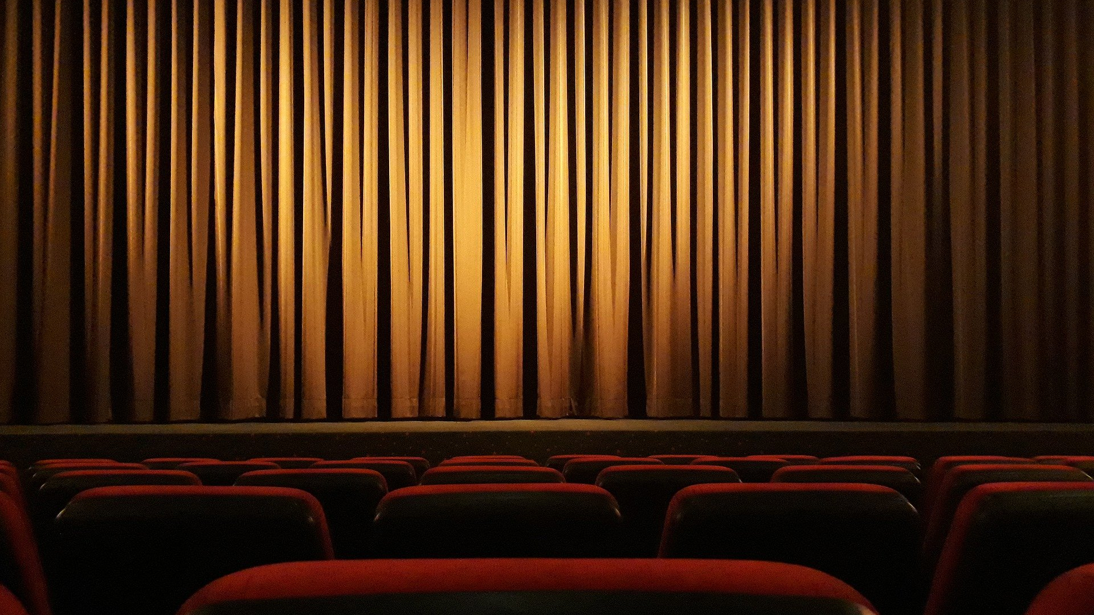
US MOVIE
Team : 박고조신
.

Slide 2



US MOVIE
PRESENTATION TEMPLATE
01
팀원 소개
.
02
개발동기
03
테이블 설계

Slide 3




박지원
고현진
조민상
신주형
UI 디자이너
및
코드설계
UI 디자이너
및
코드설계
UI 디자이너
및
코드설계
UI 디자이너
및
코드설계

Slide 4
